Slide 2
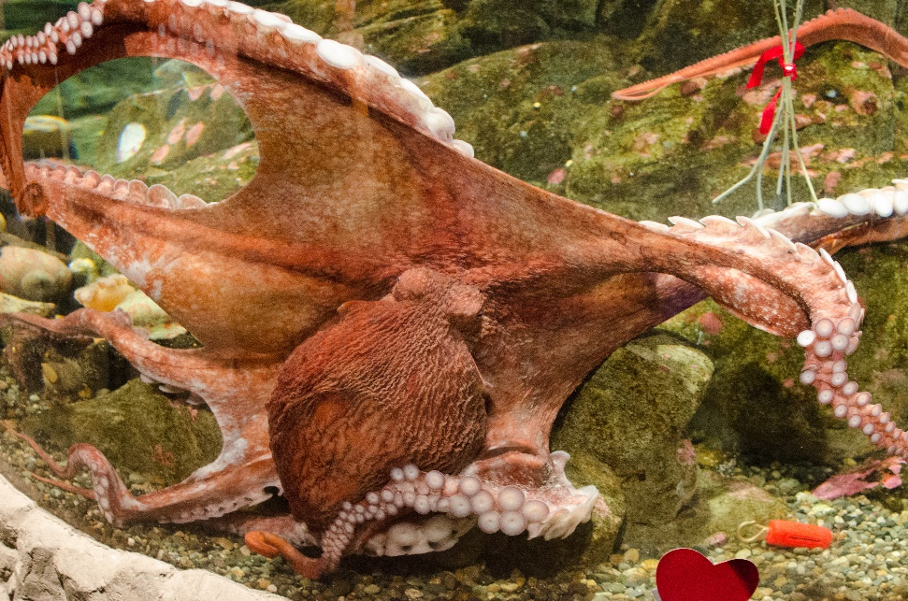
^{Ośmiornica}
Środowisko: Oceany i rafy koralowe.
Dieta: małe kraby, małże, ślimaki, ryby, żółwie i skorupiaki, takie jak: krewetki. Są mięsożercami.
Zanim wyssa mięso, najpierw łapie zdobycz mackami, gryzie swoim dziobem, aby ją otruć i sparaliżować.
Ciekawostka: Ośmiornice mają trzy serca i niebieską krew.

Slide 3
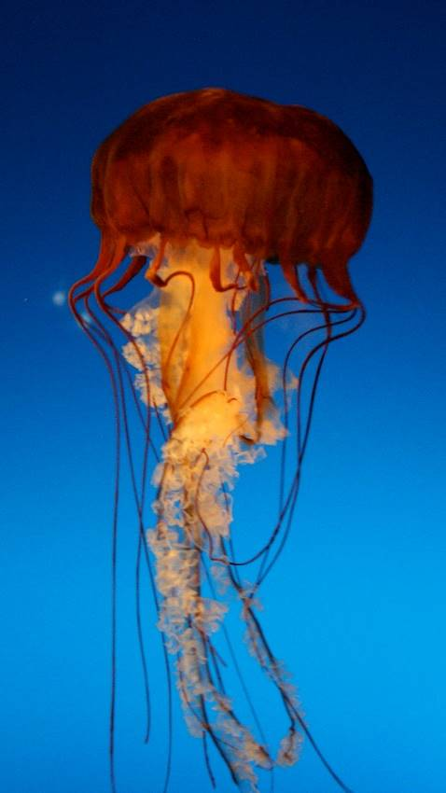
^{Meduza}
Środowisko: Oceany i niektóre jeziora.
Dieta: małe ryby, ikra, skorupiaki i plankton. Są mięsożercami.
Jego ofiara zostaje złapana w macki i tym samym użądlona paraliżującą trucizną, zanim zostanie zjedzona.
Ciekawostka: Meduzy są dookoła nas od ponad 650 milionów lat, co czyni je starszymi od dinozaurów!

Slide 4
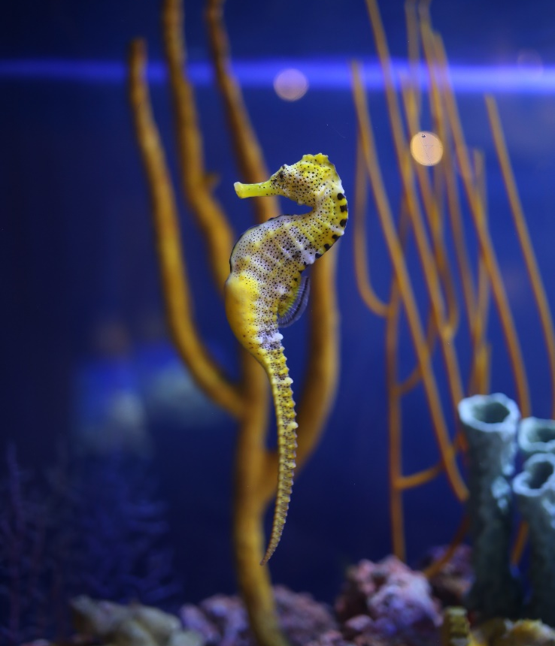
^{Konik morski}
Środowisko: Płytkie, tropikalne wody na rafach koralowych.
Dieta: Mały plankton i skorupiaki, takie jak: krewetki. Są wszystkożerne.
Konik morski musi stale jeść, aby przeżyć. Dorośli mogą jeść 30-50 razy dziennie.
Ciekawostka: Męski konik morski rodzi młode. Są jedynym gatunkiem, który to robi.

Slide 5
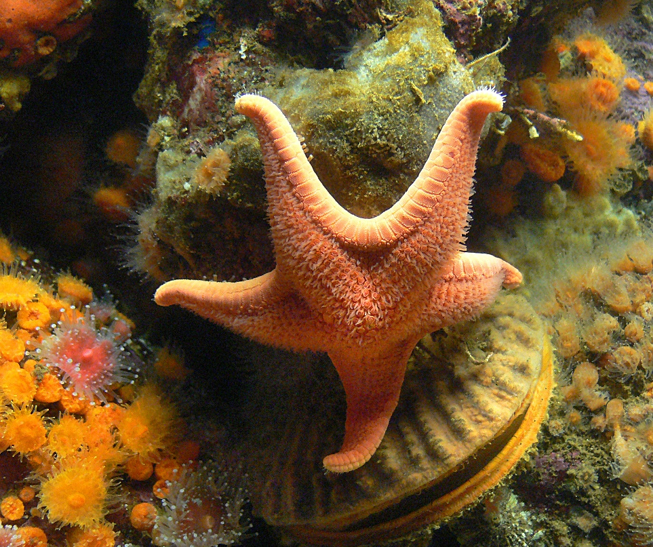
^{Rozgwiazda}
Środowisko: Oceany, rafy koralowe i baseny.
Dieta: Mięczaki, takie jak: małże i ostrygi. Różne gatunki jedzą taikże rośliny i ślimaki.
Rozgwiazda znajduje swoją ofiarę za pomocą zmysłu węchu.
Ciekawostka: Niektóre odmiany rozgwiazd mają więcej niż 5 ramion. Słoneczna gwiazda ma do 40 ramion!

Slide 6
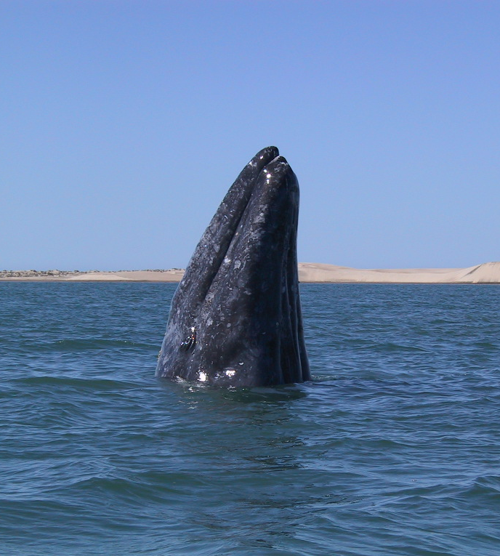
^{Wieloryb}
Środowisko: Ciepłe wody oceanów. Zimą podpływają do wybrzeży.
Dieta: Krewetki, kalmary, skorupiaki i kryl. W większości są to mięsożercy.
Wieloryby humbaki tylko polują i żywią się latem, a zimą żyją z rezerw tłuszczowych.
Ciekawostka: Wołanie błękitnego wieloryba to najgłośniejszy dźwięk wydawany przez jakiekolwiek zwierzę na Ziemi.

Slide 7
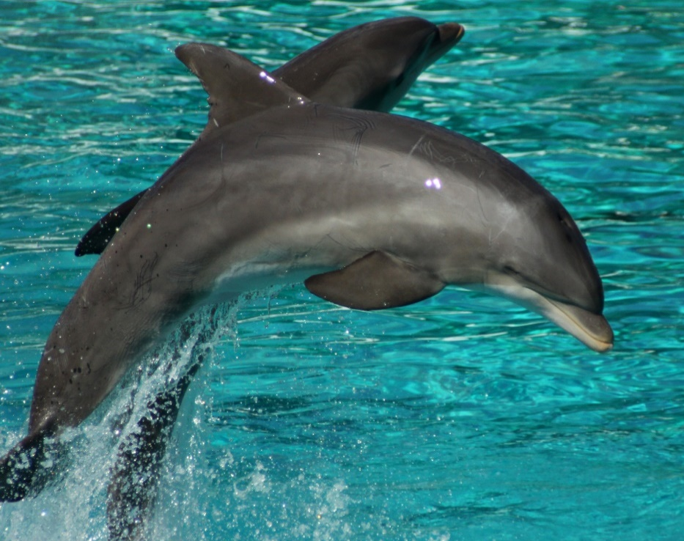
^{Delfiny}
^{Środowisko: Wszystkie oceany.}
Dieta: Ryby, kalmary i skorupiaki. Są mięsożercami.
Gromadzenie zdobyczy i ich łapanie to technika stosowana przez strąki delfinów.
Ciekawostka: Delfiny śpią z wyłączoną połową mózgu i jednym okiem zamkniętym, aby uważać na drapieżniki.

Slide 8
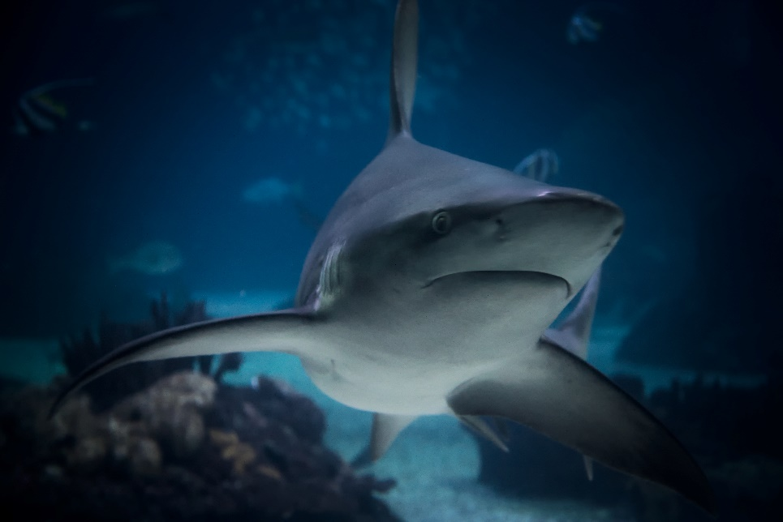
^{Rekin}
Środowisko: W większości miejsc w oceanach.
Dieta: Ryby, kalmary a nawet inne rekiny. Są mięsożercami.
Rekiny mają niesamowity węch, który pomaga im wykryć pojedynczą kroplę krwi w basenie olimpijskim.
Ciekawostka: Rekiny mogą również wykrywać sygnały elektryczne od swojej ofiary. Oznacza to, że może pomylić aparaty podwodne z żywnością.

Slide 9
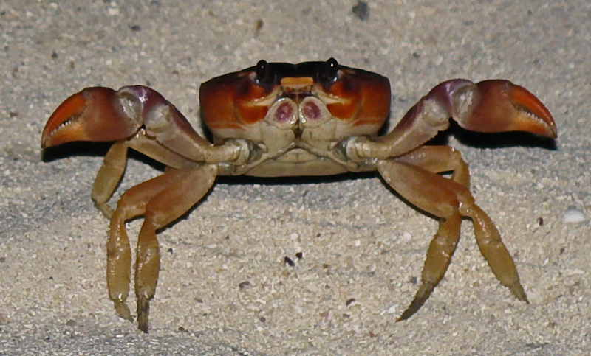
^{Krab}
Środowisko: Morskie brzegi, jaksinie, w piasku lub błocie oceanu oraz na lądzie.
Dieta: Algi, mieczaki, robaki i bakterie. Są wszystkożerne.
Kraby mogą walczyć ze sobą w rywalizacji o kryjówkę lub jaskinię.
Ciekawostka: Skorupa kraba jest w rzeczywistości jego szkieletem.

